Slide 1
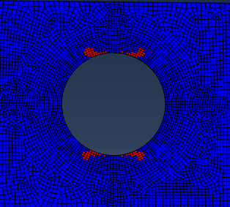
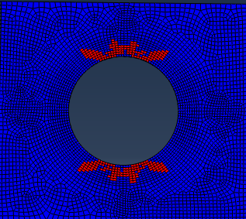
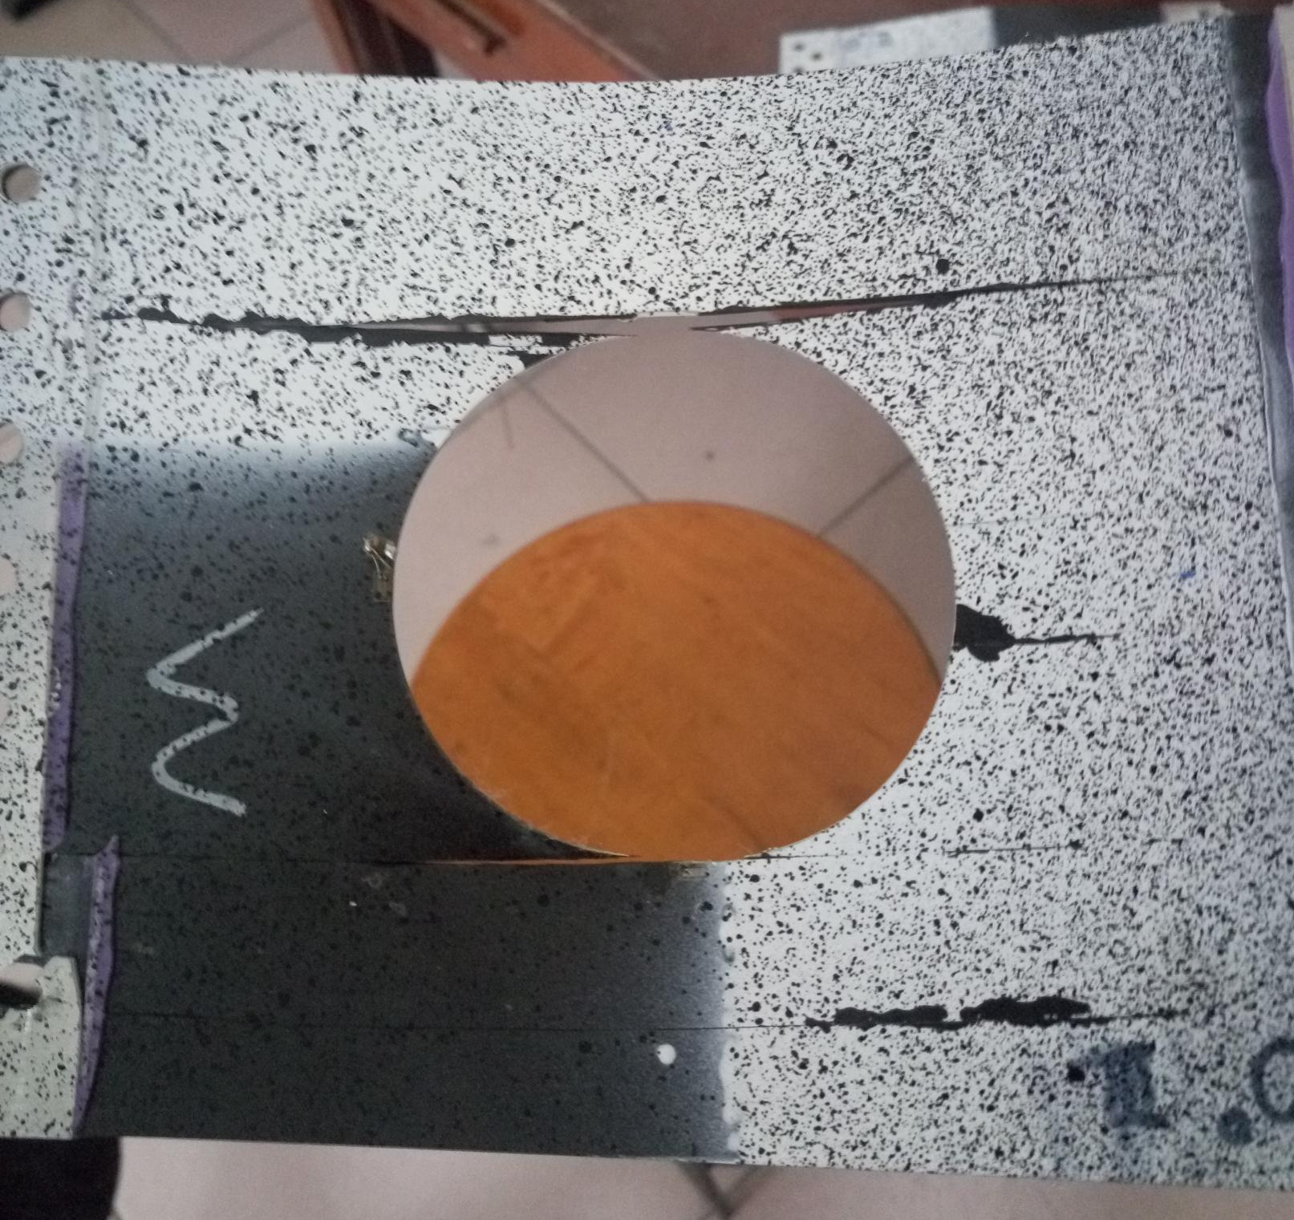
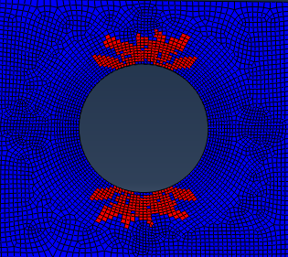
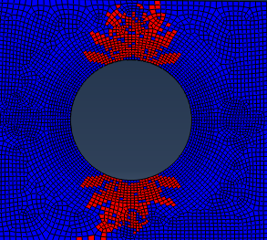
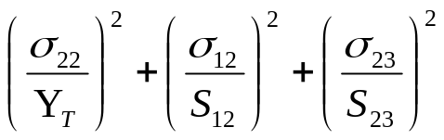
大开孔复合材料层合板单向拉伸abaqus模拟的两个问题：（使用hashin准则，材料性能参数系数折减）
1.[0]₁₀层合板的失效起裂位置
240×160，开孔直径80
纤维拉伸失效

Slide 2
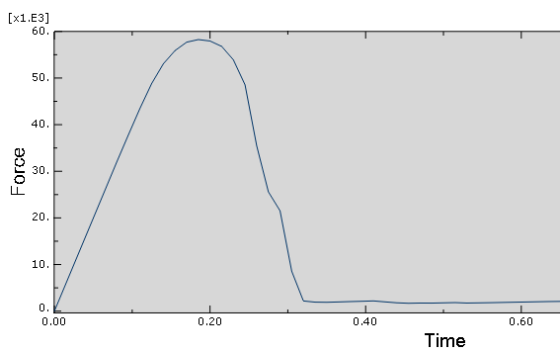
大开孔复合材料层合板单向拉伸abaqus模拟的两个问题：
（使用hashin准则，材料性能参数系数折减）
2.位移-载荷曲线应该是脆性断裂，而不是韧性断裂
改变步长后仍未韧性断裂

Slide 3
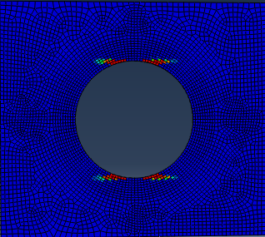
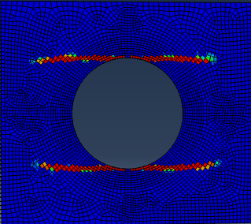
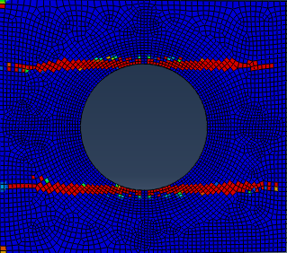
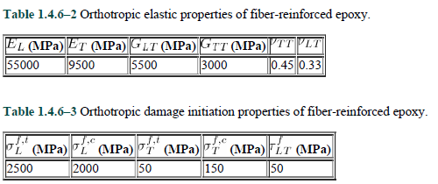
abaqus内置模型：（使用abaqus手册中的材料参数）

Slide 4
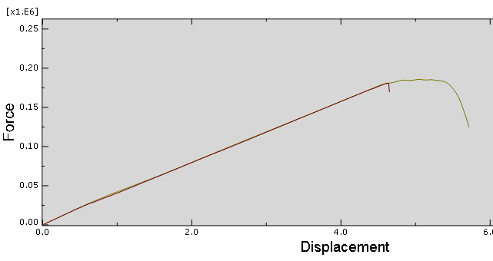
The use of an implicit dynamic finite element model enables the prediction of the load drop that occurs when the specimens fail
catastrophically.
Prediction of size effects in notched laminates using continuum damage mechanics，P.P. Camanho a,*, P. Maimı´ b, C.G. Da´vila ,Composites Science and Technology 67 (2007) 2715–2727
此处分析步的time period设为60，时间长度越大，越接近脆性。
将密度设为小值，保持不受惯性力的影响
使用隐式动态分析与静态分析的对比

Slide 5
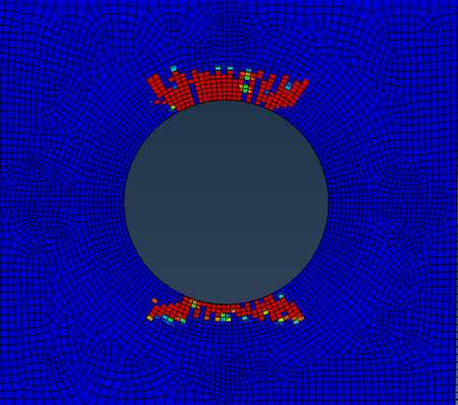
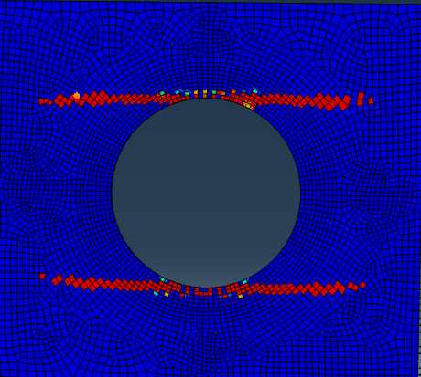
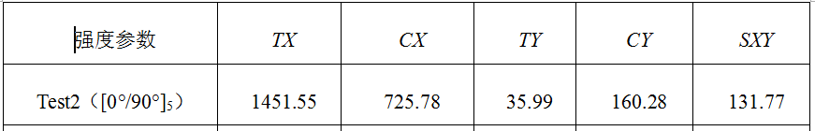
使用abaqus内置模型，隐式动态求解，分析自己的材料：
将剪切强度改为60
强度参数对材料损伤演化的影响

Slide 6
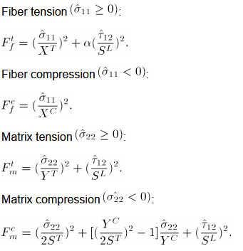
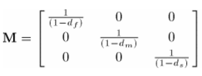
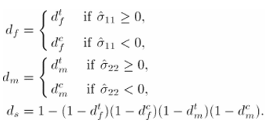
abaqus内置模型：
1、初始损伤：

Slide 7
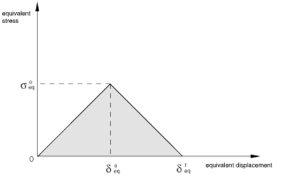
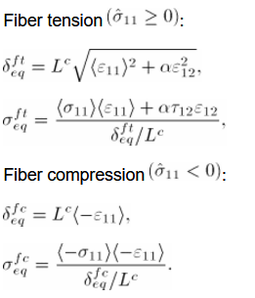
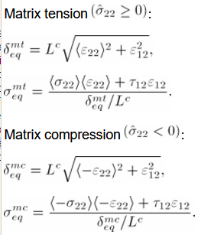
abaqus内置模型：
1、损伤演化：
为了避免网格依赖性，使用特征长度法，损伤变量的演化会使应力-位移的关系如右图所示
四种失效模式的等效位移与应力：
特征长度L^{c}由单元尺寸，对于壳单元，特征长度为参考平面面积的平方根

Slide 8


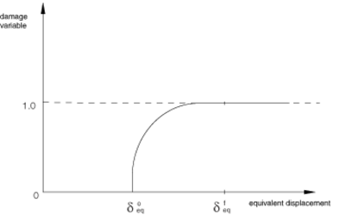


abaqus内置模型：
1、损伤演化：
为了避免网格依赖性，使用特征长度法，损伤变量的演化会使应力-位移的关系如右图所示
当达到损伤初始条件后( ),d由下式计算：
：达到初始损伤时的等效位移，取决于强度准则，材料参数
：达到彻底失效下的等效位移（某种失效模式），取决于能量耗散值（三角形面积）

